Slide 1
10. Ruotsista luodaan suurvalta
Taitotehtävä: Ruotsin valloitukset suurvalta-aikana
Forum Historia
5

Slide 2
Ruotsin valloitukset suurvalta-aikana
Tutki karttaa Ruotsin valloitukset suurvalta-aikana. Ovatko seuraavat väitteet oikein vai väärin? Perustele vastauksesi.
Ruotsi oli merkittävä suurvalta Itämeren piirissä jo 1500-luvun puolivälissä.
Täyssinän rauha merkitsi isoa aluelaajennusta valtakunnan pohjoisosassa.
Suomen itärajalla tapahtui aluelaajennuksia Altmarkin välirauhan jälkeen.
Ruotsiin liitettiin eniten uusia alueita 1640-luvulla.

Slide 3
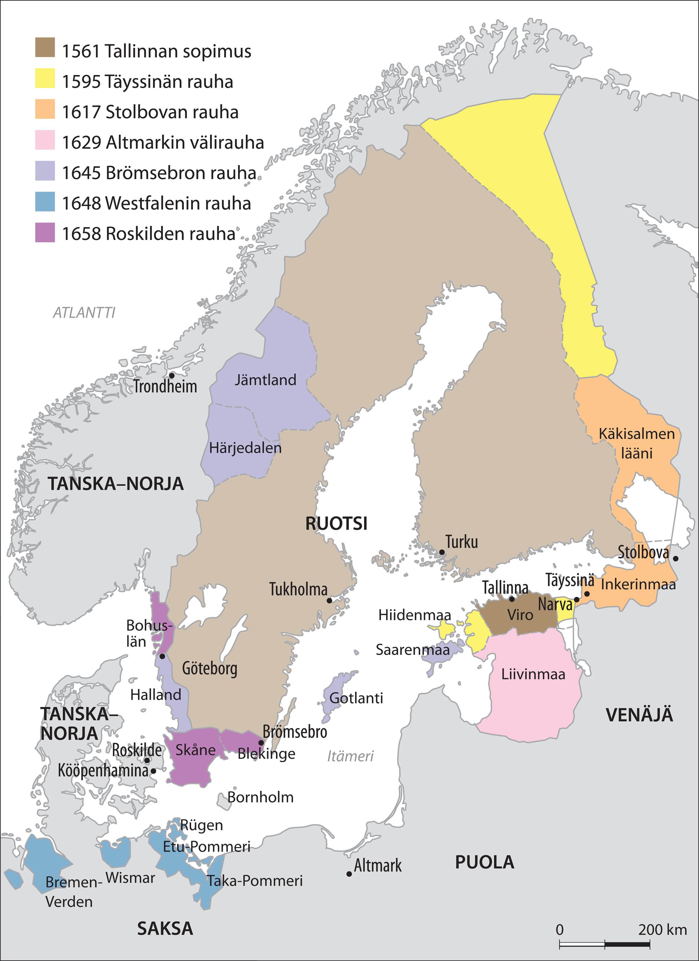

Slide 4
Opettajalle
Forum Historia
5

Slide 5
Ruotsin valloitukset suurvalta-aikana
Ruotsi oli merkittävä suurvalta Itämeren piirissä jo 1500-luvun puolivälissä. Väärin, Ruotsin valta alkoi laajentua 1500-luvun puolivälin jälkeen.
Täyssinän rauha merkitsi isoa aluelaajennusta valtakunnan pohjoisosassa. Oikein, Ruotsi sai alueita Suomen koilispuolelta.
Suomen itärajalla tapahtui aluelaajennuksia Altmarkin välirauhan jälkeen. Väärin, aluelaajennukset itärajalla tapahtuivat jo Stolbovan rauhassa 1617.
Ruotsiin liitettiin eniten uusia alueita 1640-luvulla. Oikein, Ruotsiin liitettiin alueita Pohjois-Saksasta ja Tanska-Norjasta sekä Gotlanti ja Saarenmaa.

Slide 6
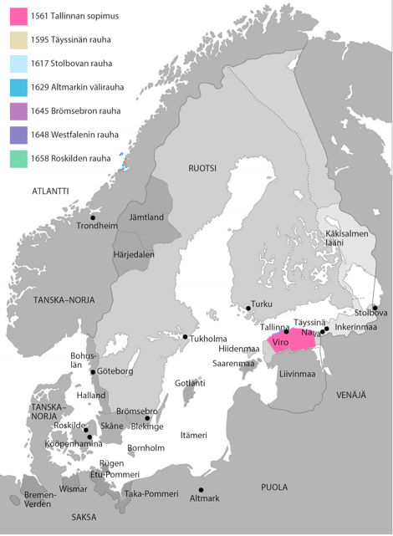
Tallinnan sopimus 1561
Puola ja Venäjä taistelivat keskenään Liivinmaan alueesta.
Neuvotteluiden avulla Ruotsi sai Viron alueita ja Tallinnan.
Tallinna oli Itämeren suurimpia kaupunkeja.

Slide 7
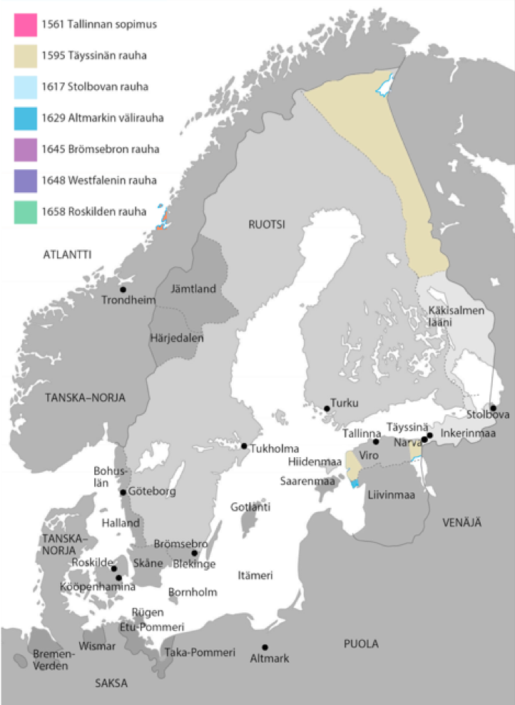
Täyssinän rauha 1595
Venäjään vastaan käydyn sodan jälkeen Ruotsi itäraja vedettiin Jäämereen ja Ruotsi sai pitää Suomenlahden eteläpuolen valloituksensa.

Slide 8
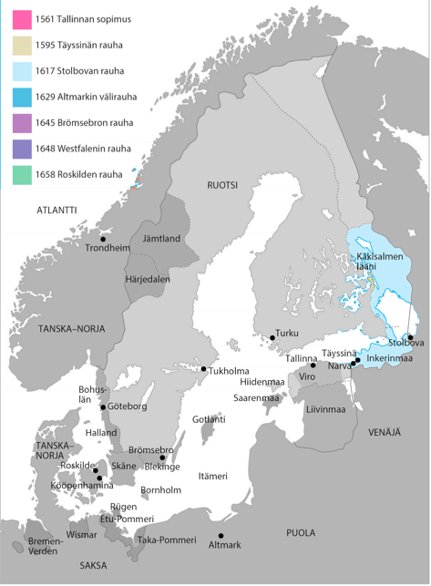
Stolbovan rauha 1617
Rauha päätti Venäjää vastaan käydyn Inkerin sodan.
Ruotsi luopui vaatimuksista Venäjän valtaistuimeen.
Ruotsi sai Käkisalmen läänin ja Inkerinmaan.
Suomenlahti tuli nyt kokonaan Ruotsin valvontaan.

Slide 9
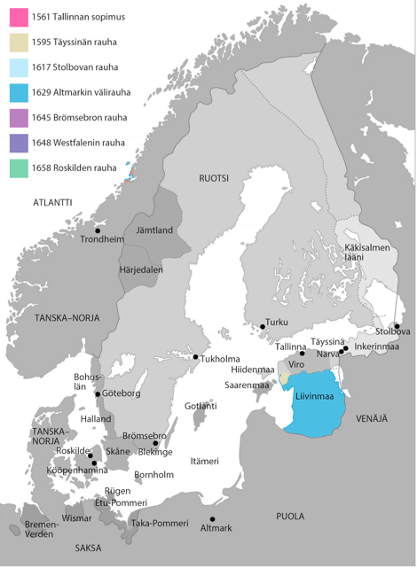
Atmarkin välirauha
1629
Rauha solmittiin Ruotsin ja Puola-Liettuan välille.
Ruotsi sai suuren osan Liivinmaata ja sekä Riian että useiden Preussin satamakaupunkien tullitulot.
Tullitulot olivat tärkeä tulonlähde Ruotsille kolmikymmenvuotisen sodan aikana.

Slide 10
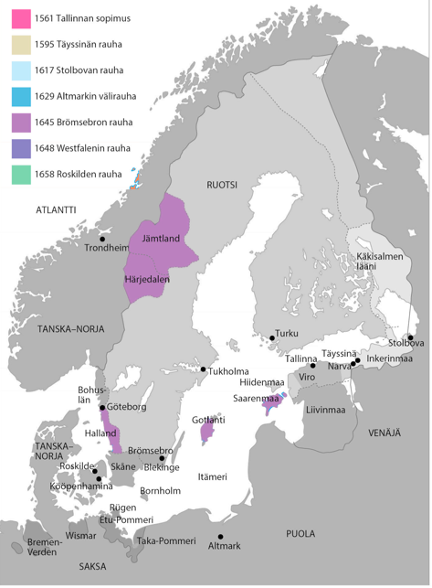
Brömsebron rauha 1645
Tanska-Norjaa vastaan käydyn sodan jälkeen Ruotsi sai tärkeitä alueita rannikolta ja isoja Itämeren saaria.
Sopimukseen kuului lisäksi tullivapaus Juutinraumassa 30 vuodeksi.

Slide 11
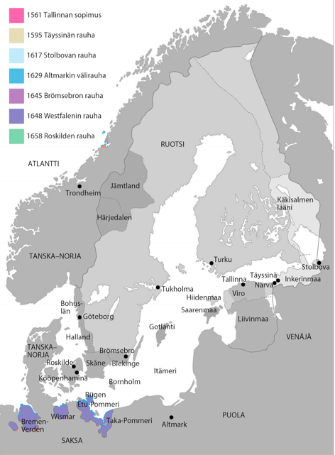
Westfalenin rauha 1648
30-vuotisen sodan rauhassa Ruotsi sai taloudellisesti merkittäviä alueita Pohjois-Saksasta.

Slide 12
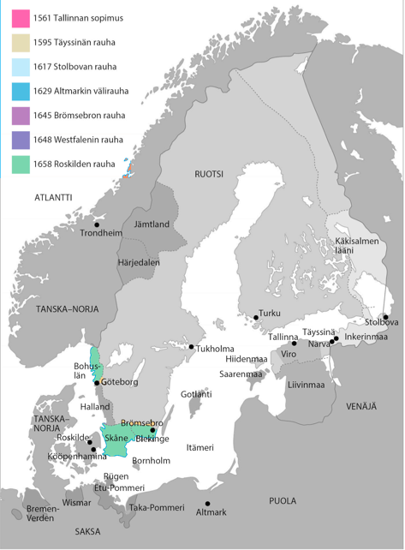
Roskilden rauha 1658
Ruotsi sai Tanskalta Etelä-Ruotsin alueita kuten Skånen.
Ruotsi pääsi valvomaan Juutinraumaa.

